Slide 1
Utvikling av bussanlegg
Romerike

Slide 2
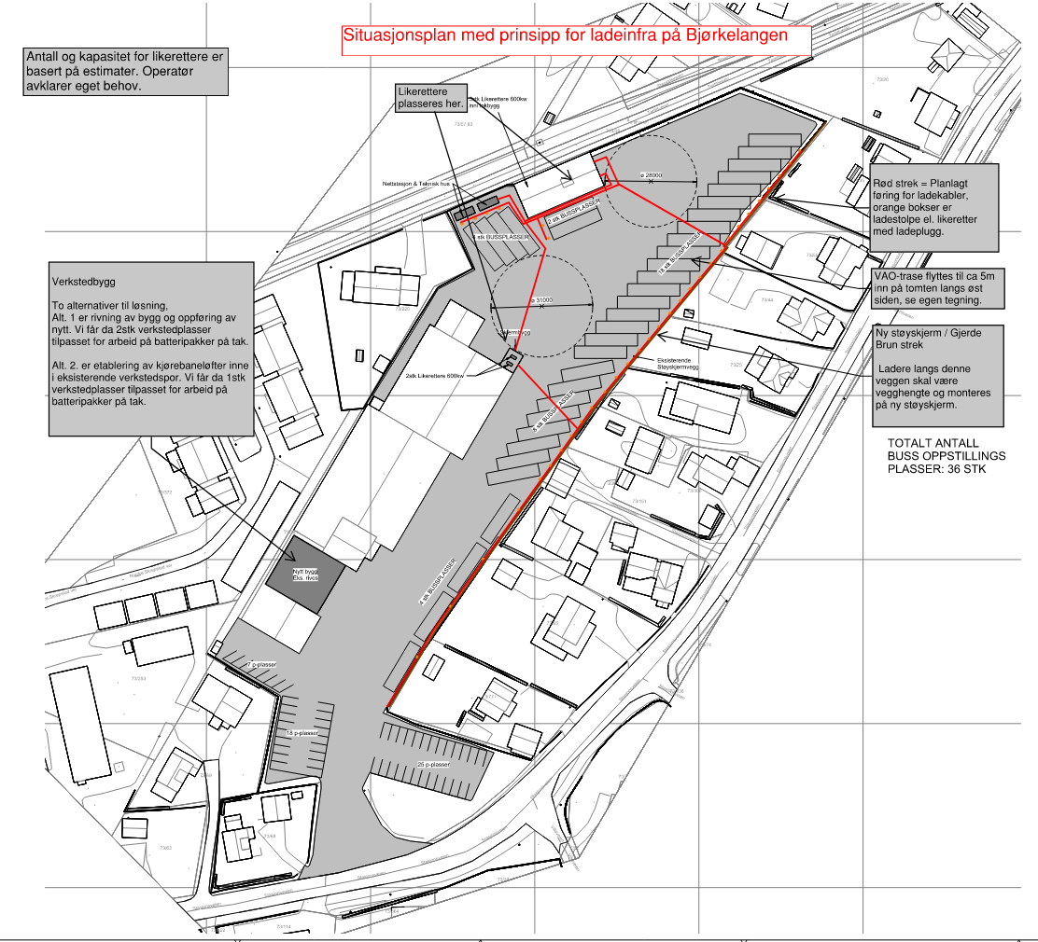
Bjørkelangen
Stasjonsveien 18
Høydepunkter fra Bjørkelangen bussanlegg
Eiendom anskaffes gjennom Sporveien Bussanlegg – gir et langsiktig perspektiv på investeringer
Kostnadsfokus – Gjør nødvendige investeringer – unngår omfattende ombygninger
Elektrifisering av bussparken – vi bygger ut ladeinfrastruktur
Naboer tett på anlegget – Stort fokus på støyskjerming
Verksted bygges om slik at man kan også jobbe på batteripakker på tak
Nytt ventilasjonsanlegg
Ventilasjon i vaskehall og ny vaskemaskin
VAO-trase langs østside av tomt legges om, for å tilrettelegge for ladeinfrastruktur
ENØK tiltak
Utrede mulighet for å gå over fra oljefyr til bergvarme for oppvarming av hovedbygningen.
Plassering av likerettere i lokstallen vil utnytte varmen disse skaper i drift.

Slide 3
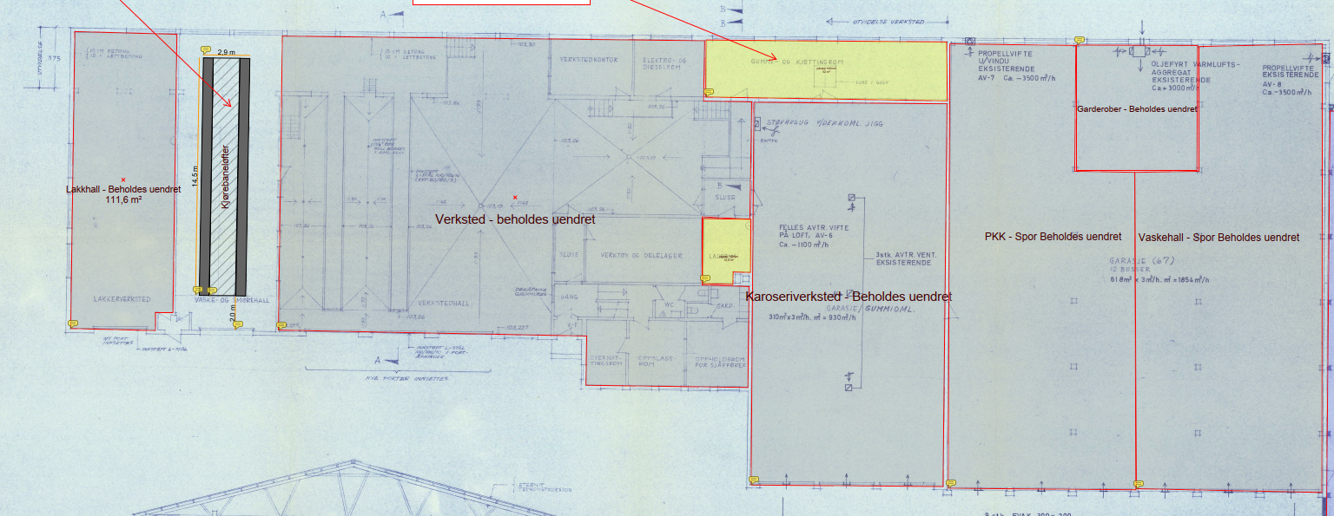
Bjørkelangen – Alternativ 1
Verksted beholdes i stor grad likt som i dag.
Etablerer kjørebaneløfter for senking av buss, for mulighet for arbeid på tak.
Potensial for optimalisering av lager.

Slide 4
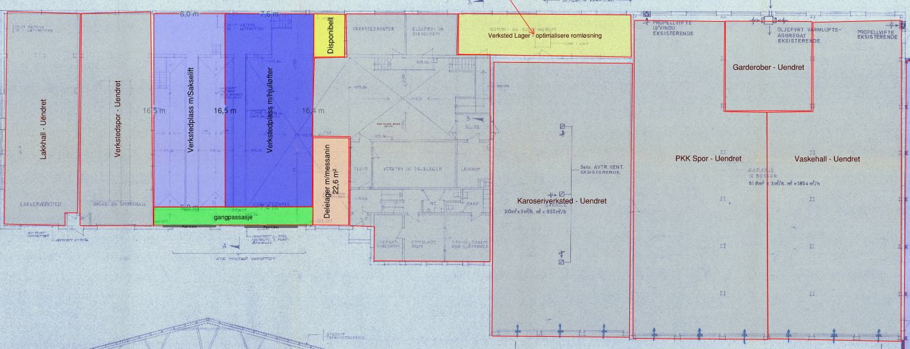
Bjørkelangen – Alternativ 2
Riving av del av verksted – oppføring av ny hallkonstruksjon med innvendig takhøyde på ca 6m.
Omgjøring fra tre smale til to gode spor.
Økt plass til delelager.
Gjenbruker 2stk verkstedgraver, setter inn en ny sakseløfter eller flytter grav.

Slide 5
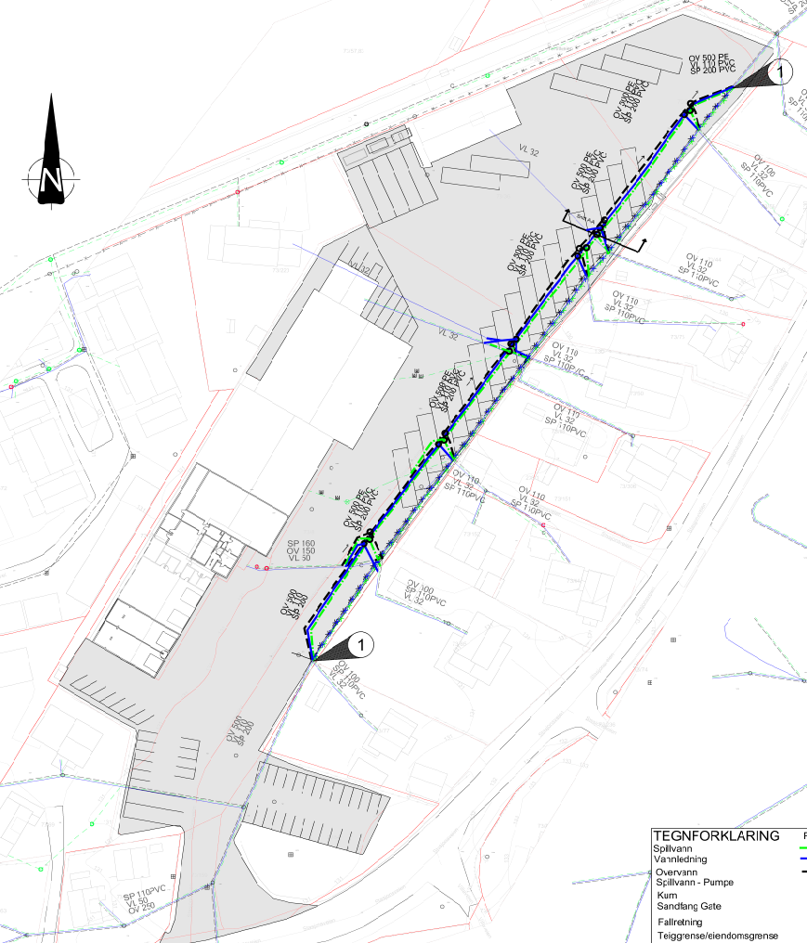
Plan for omlegging av VAO trasé

Slide 6
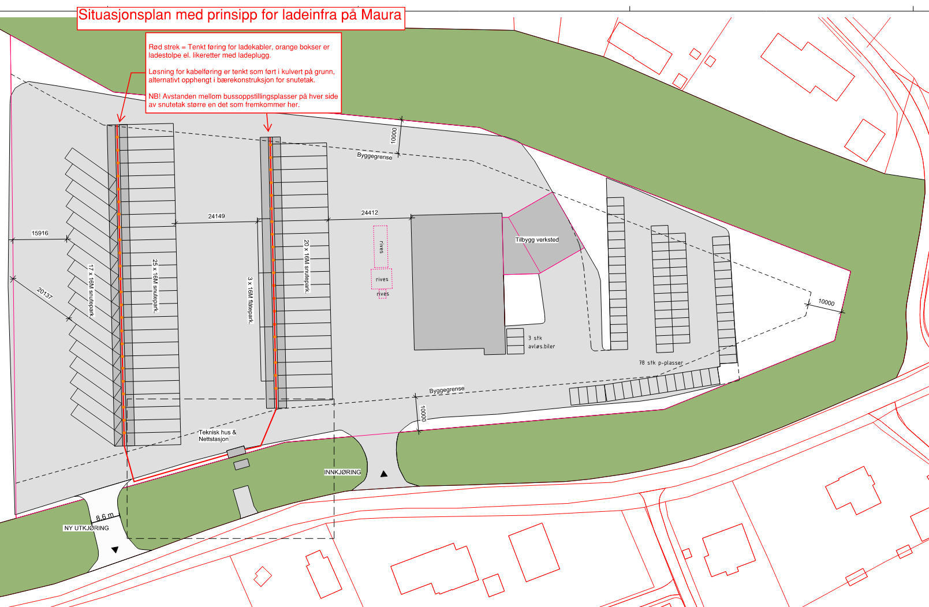
Maura
Gamle Dalenveg 160
Høydepunkter fra Maura bussanlegg
Anlegg eies av privat aktør via foretaket, Gamle Dalsveg AS
Utvidelse av verkstedkapasitet
Fokus på gjenbruk av fungerende løsninnger
Oppgradering oljeutskiller
Verksted får PKK spor og egen garderobe
Resterende garderober fornyes
Bussvask svanemerkes
Ny utkjøring – bedre trafikkflyt
Nytt bussoppstillingsmønster, tilpasset for boggibusser
ENØK tiltak
Solceller på nybygg
Og som alltid: Elektrifisering av bussparken – vi bygger ut ladeinfrastruktur

Slide 7
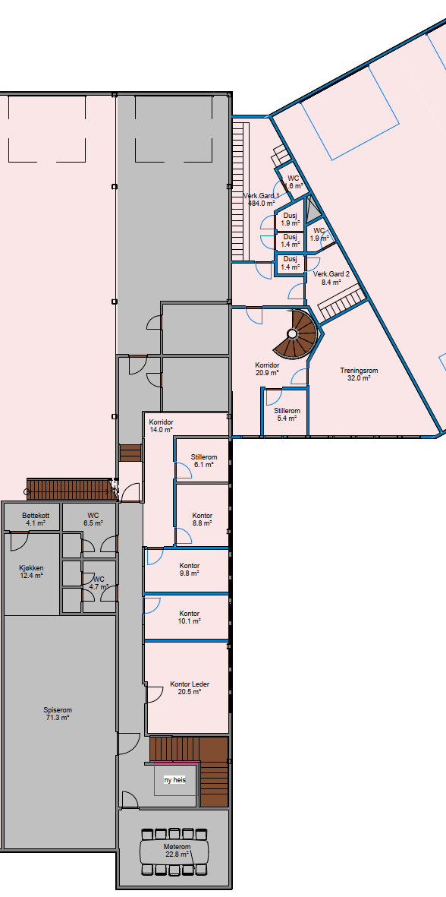
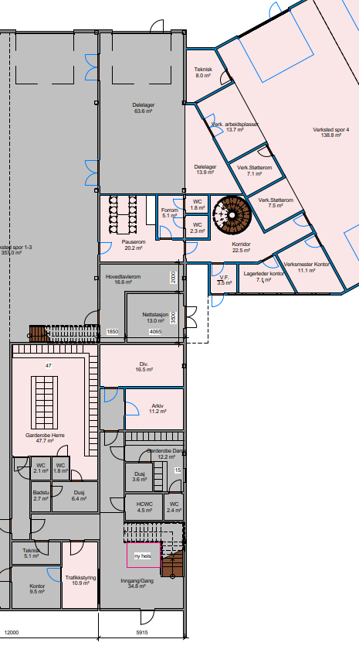
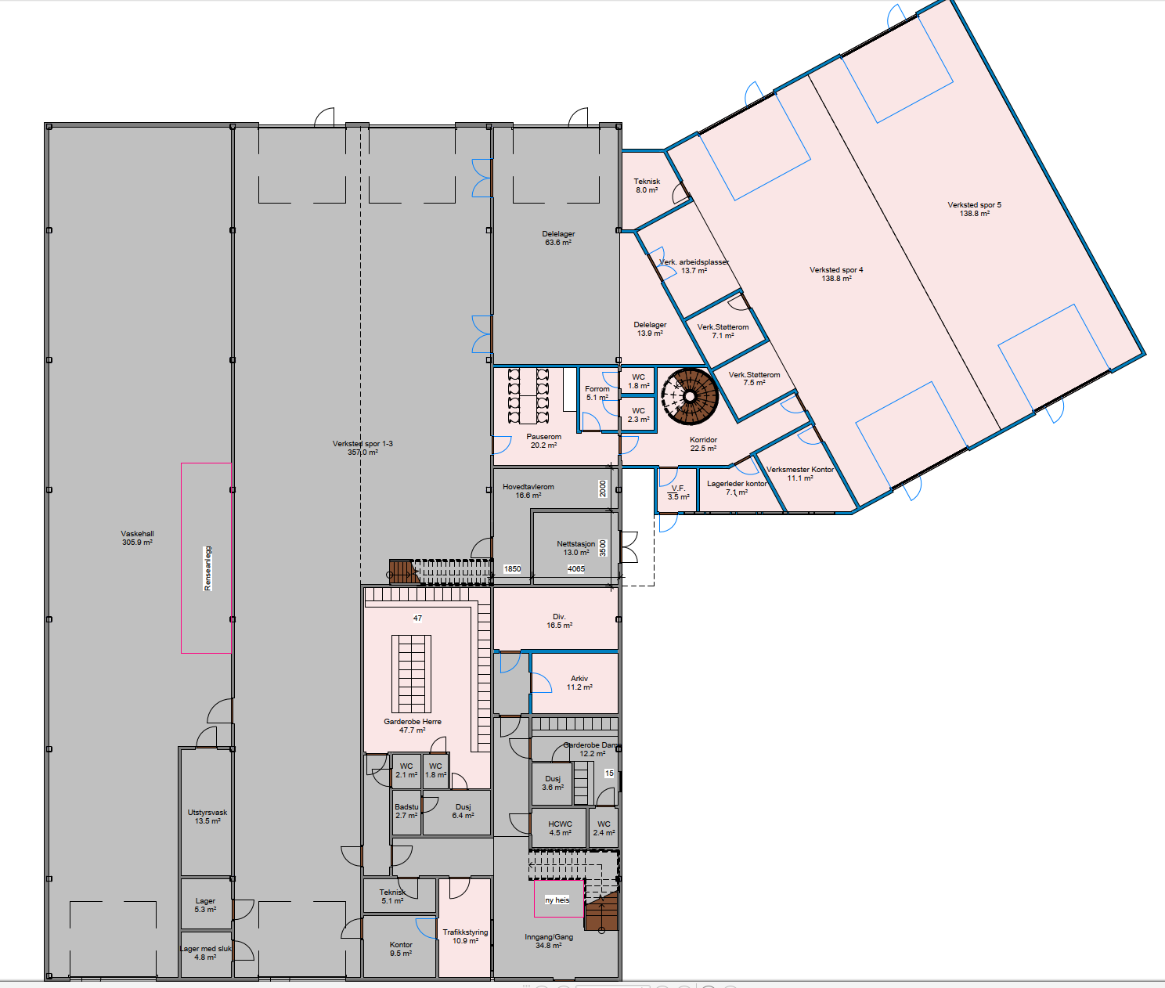
Maura - planløsninger
Plan 1 - Personal og admin
Plan 2 - Personal og admin
Plan 1

Slide 8
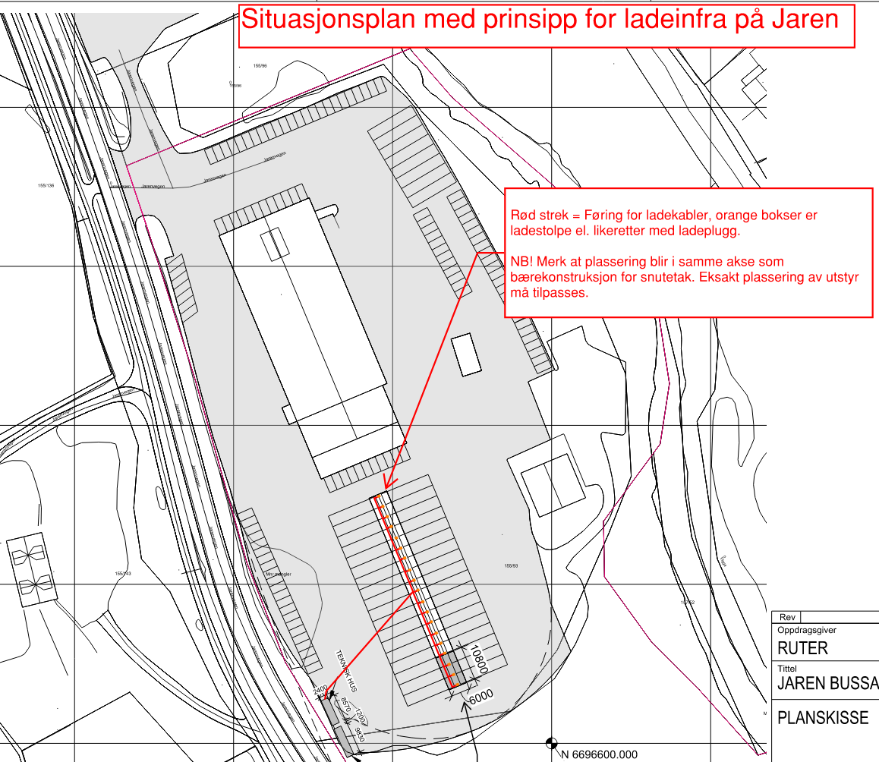
Jaren Jarenvegen 65
Høydepunkter fra Jaren bussanlegg
Ruter leier personal- og administrasjonsdel fra VY
Kapasitet utvides fra 30 til 36 busser
Snutetak utvides og istandsettes
Dametoalett fornyes
Løsning for personal- og administrasjonsdel videreføres som i dag
Vask og verksted driftes av eksterne foretak
Justering av terrenghøyder slik at vann renner bort fra bussoppstillingsplasser
Og som alltid: Elektrifisering av bussparken – vi bygger ut ladeinfrastruktur

Slide 9
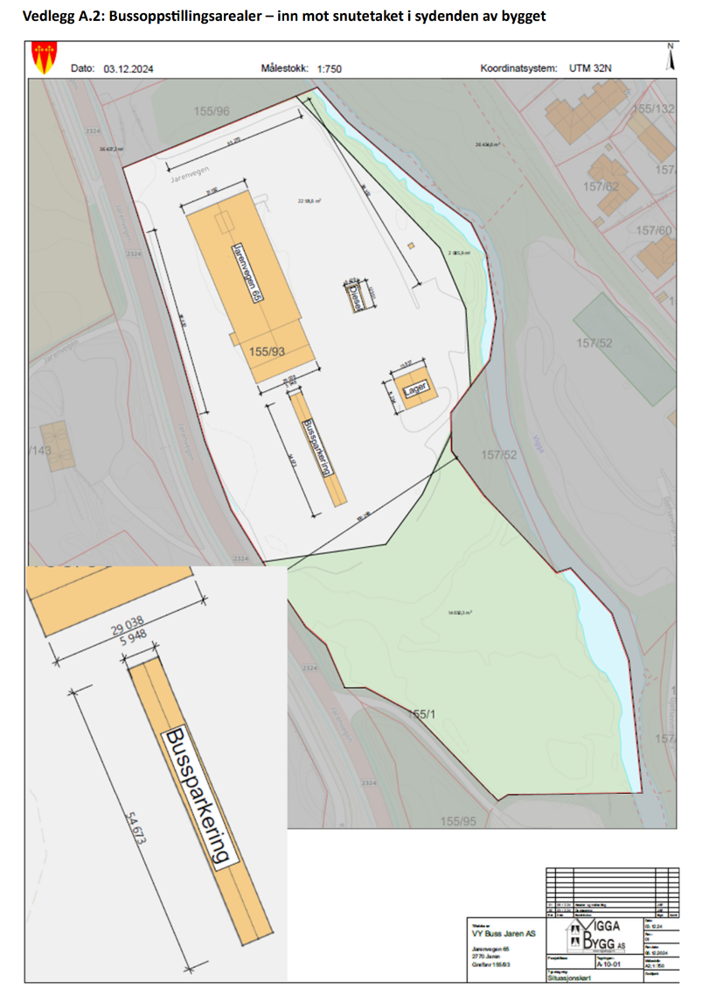
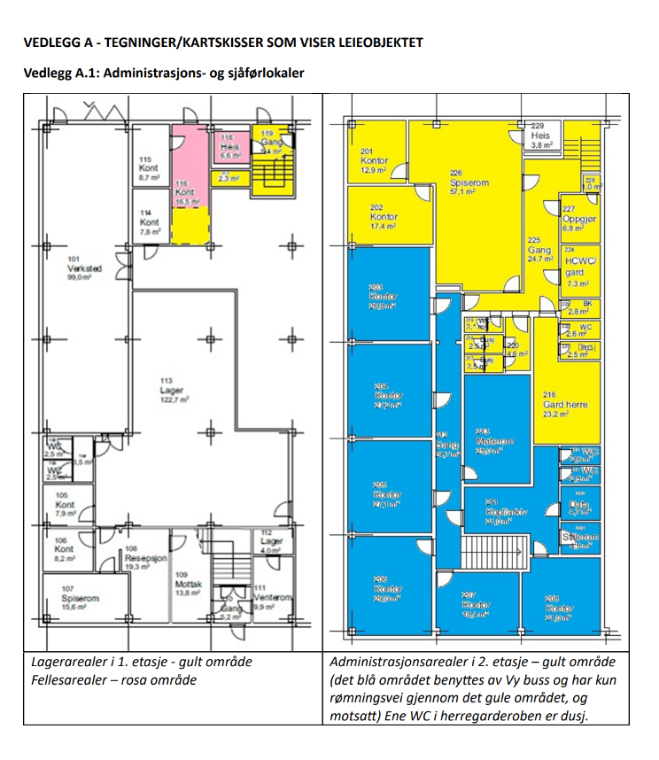
Jaren oversikt areal som følger operatørkontrakt
Innvendig
Viderefører samme prinsipp som i dag.
Gult areal disponeres av operatør.
Blått areal disponeres av VY Buss.
Garderobe rom 215 deles med Team Verksted.
Utvendig
Snutetak utvides fra 30 til 36 plasser.

Slide 10
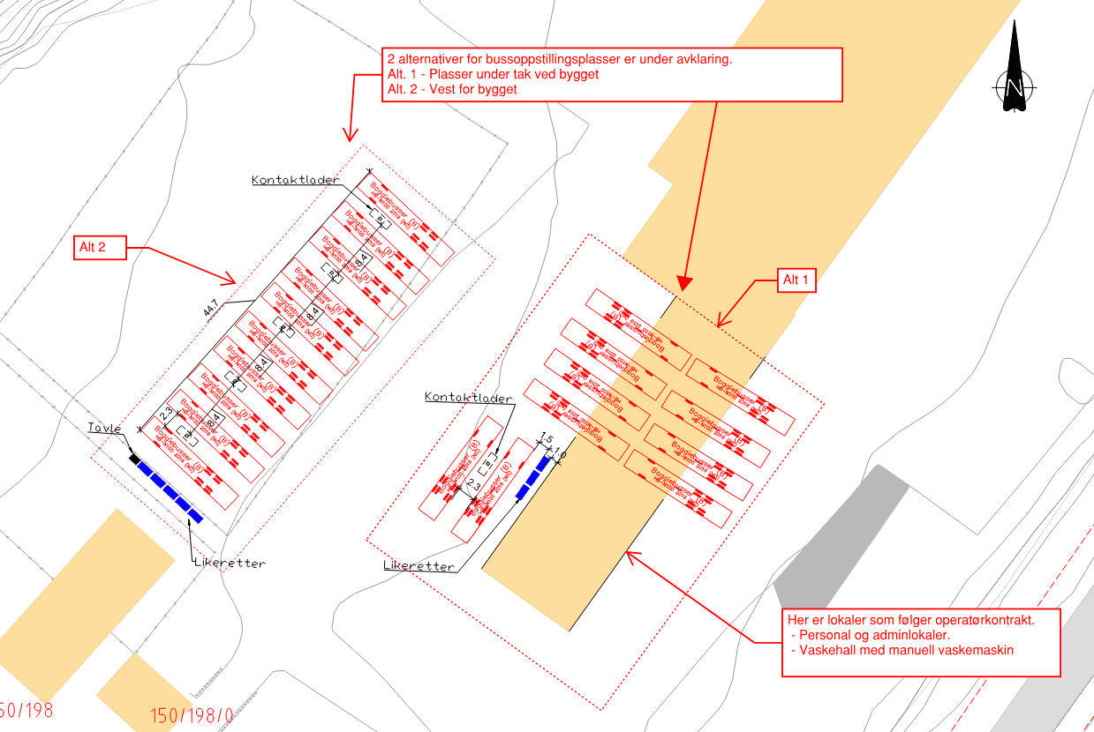
Jevnaker
Musmyrveien 2
Høydepunkter fra Jevnaker satellittanlegg
Anlegg eies av privat aktør via foretaket, Wilkens eiendom AS
Anlegg videreføres i stor grad som i dag
Beregnet kapasitet ca 10-12 busser
Har vaskehall med enkel, manuell bussvasker
Legges opp ladeinfra for bussoppstillingsplasser
Vi er tilbudt å etablere bussoppstillingsplasser med ladeanlegg, vest for verkstedbygget, på «hundetomta»
Jobber med grunneier for å kunne etablere bussoppstillingsplasser under tak, som i dag

Slide 11
Jevnaker
Musmyrveien 2
Høydepunkter fra Jevnaker satellittanlegg
Anlegg eies av privat aktør via foretaket, Wilkens eiendom AS
Anlegg videreføres i stor grad som i dag
Beregnet kapasitet ca 10-12 busser
Har vaskehall med enkel, manuell bussvasker
Legges opp ladeinfra for bussoppstillingsplasser
Vi er tilbudt å etablere bussoppstillingsplasser med ladeanlegg, vest for verkstedbygget, på «hundetomta»
Jobber med grunneier for å kunne etablere bussoppstillingsplasser under tak, som i dag

Slide 12
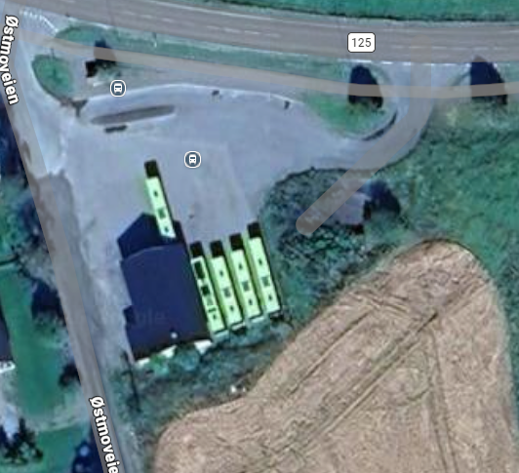
Hemnes
Høydepunkter fra Hemnes satellittanlegg
Anlegg eies av privat aktør via foretaket, VY
Anlegg videreføres i stor grad som i dag
Beregnet kapasitet ca 7 busser
Har noe innendørsparkering
Legges opp ladeinfra for bussoppstillingsplasser
Pause og WC

Slide 13
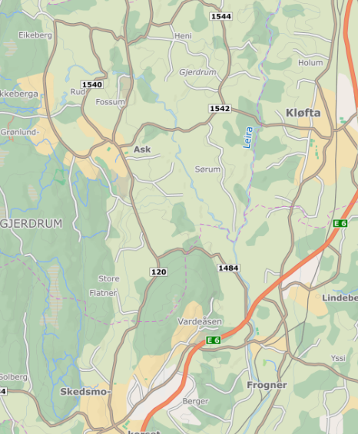
Ask
Høydepunkter fra Ask satellittanlegg
Anlegg eies av privat aktør
Beregnet kapasitet ca 15-25 busser
Enkel vaskehall
Legges opp ladeinfra for bussoppstillingsplasser
Pause og WC
Reguleringsplass 4 stk. på Gardermoen

